Slide 1
BMS
Presenter: 歐承德
Professor: 劉宇晨
National Ilan University
Energy Conversion & Intelligent Electronics (ECIE)

Slide 2
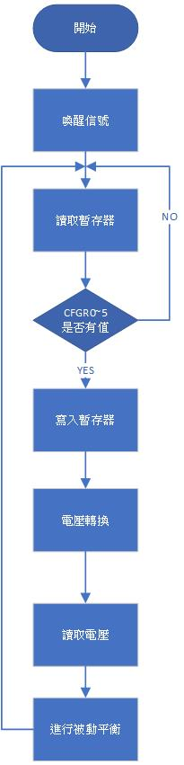
被動平衡流程圖
CS拉低150μs
廣播命令 | 地址命令
0x00 0x02 pec1 pec2 | 0x80 0x02 pec1 pec2
一起動作 | 分別動作
a3~a0表位置 Ex:0000表第一顆6804-2 0001表第二顆6804-2
廣播命令
0 | 0 | 0 | 0 | 0 | 0 | 0 | 0
0 | 0 | 0 | 0 | 0 | 0 | 1 | 0
地址命令
1 | a3 | a2 | a1 | a0 | 0 | 0 | 0
0 | 0 | 0 | 0 | 0 | 0 | 1 | 0
★★發送4個8bit的SPI之讀取命令之後 必須再發送8個8bit的dummy訊號

Slide 3
被動平衡流程圖
a3~a0表位置 Ex:0000表第一顆6804-2 0001表第二顆6804-2
廣播命令 | 地址命令
0x00 0x01 pec1 pec2 | 0x80 0x01 pec1 pec2
一起動作 | 分別動作
如果回讀回來MISO都出現0XFF 代表線路壞了
廣播命令
0 | 0 | 0 | 0 | 0 | 0 | 0 | 0
0 | 0 | 0 | 0 | 0 | 0 | 0 | 1
依序傳入CFGR0~5以及其PEC1、PEC2
地址命令
1 | a3 | a2 | a1 | a0 | 0 | 0 | 0
0 | 0 | 0 | 0 | 0 | 0 | 0 | 1

Slide 4
被動平衡流程圖
MD[1:0] | CFGR0[0]=0 | CFGR0[0]=1
01 | 27kHz 模式 (快速) | 14kHz 模式
10 | 7kHz 模式 (標準) | 3kHz 模式
11 | 26kHz 模式 (濾波) | 2kHz 模式
廣播命令 | 地址命令
0x07 0x21 pec1 pec2 | 0x87 0x21 pec1 pec2
一起動作 | 分別動作
DCP | 0 | 1
 | 不放電 | 放電
廣播命令
0 | 0 | 0 | 0 | 0 | 0 | 1 | MD1
MD0 | 1 | 1 | DCP | 0 | CH2 | CH1 | CH0
CH | 000 | 001 | 010 | 011 | 100 | 101 | 110
 | 所有電池 | 1、7顆 | 2、8顆 | 3、9顆 | 4、10顆 | 5、11顆 | 6、12顆
地址命令
1 | a3 | a2 | a1 | a0 | 0 | 1 | MD1
MD0 | 1 | 1 | DCP | 0 | CH2 | CH1 | CH0

Slide 5
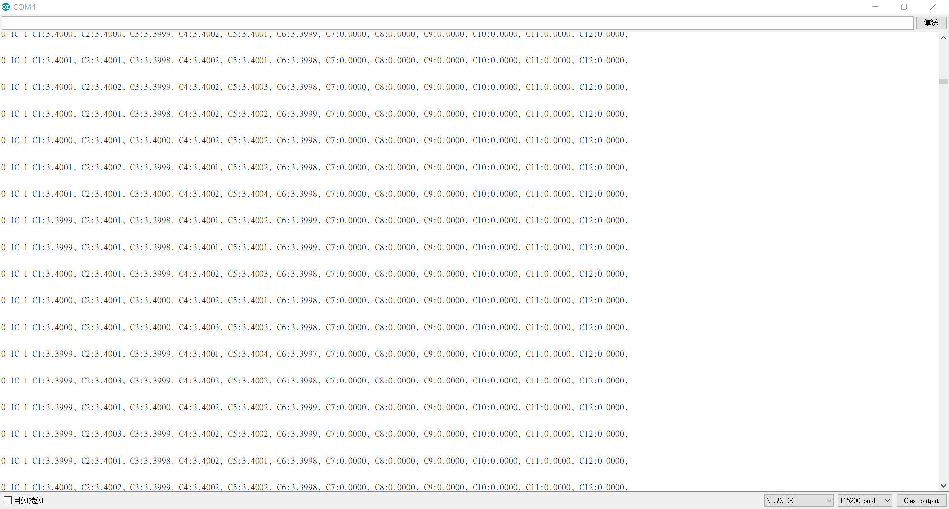
被動平衡流程圖
C[2:0] | 010 | 011 | 100 | 101
 | 1~3 | 4~6 | 7~9 | 10~12
廣播命令 | 地址命令
0x00 0x04 pec1 pec2 | 0x80 0x04 pec1 pec2
一起動作 | 分別動作
廣播命令
0 | 0 | 0 | 0 | 0 | 0 | 0 | 0
0 | 0 | 0 | 0 | C2 | C1 | C0 | 0
地址命令
1 | a3 | a2 | a1 | a0 | 0 | 0 | 0
0 | 0 | 0 | 0 | C2 | C1 | C0 | 0

Slide 6
被動平衡流程圖
CFGR4[7:0]、CFGR5[3:0] 分別控制電池8~1顆、12~9顆電池 放電
0:不放電 1:放電

Slide 7
GPIO量測
MD[1:0] | CFGR0[0]=0 | CFGR0[0]=1
01 | 27kHz 模式 (快速) | 14kHz 模式
10 | 7kHz 模式 (標準) | 3kHz 模式
11 | 26kHz 模式 (濾波) | 2kHz 模式
廣播命令 | 地址命令
0x03 0x60 pec1 Pec2 | 0x83 0x60 pec1 Pec2
一起動作 | 分別動作
廣播命令
0 | 0 | 0 | 0 | 0 | 0 | 1 | MD1
MD0 | 1 | 1 | 0 | 0 | CH2 | CH1 | CH0
CH | 000 | 001 | 010 | 011 | 100 | 101 | 110
 | 全部GPIO+VREF2 | GPIO1 | GPIO2 | GPIO3 | GPIO4 | GPIO5 | VREF2
地址命令
1 | a3 | a2 | a1 | a0 | 0 | 1 | MD1
MD0 | 1 | 1 | 0 | 0 | CHG2 | CHG1 | CHG0

Slide 8
清除電池電壓
廣播命令 | 地址命令
0x07 0x11 pec1 pec2 | 0x87 0x11 pec1 pec2
一起動作 | 分別動作
避免讀取到上一次的電池
廣播命令
0 | 0 | 0 | 0 | 0 | 1 | 1 | 1
0 | 0 | 0 | 1 | 0 | 0 | 0 | 1
地址命令
1 | a3 | a2 | a1 | a0 | 1 | 1 | 1
0 | 0 | 0 | 1 | 0 | 0 | 1 | 1

Slide 9
清除GPIO
廣播命令 | 地址命令
0x07 0x12 pec1 pec2 | 0x87 0x12 pec1 pec2
一起動作 | 分別動作
廣播命令
避免讀取到上一次的GPIO
0 | 0 | 0 | 0 | 0 | 1 | 1 | 1
0 | 0 | 0 | 1 | 0 | 0 | 1 | 0
地址命令
1 | a3 | a2 | a1 | a0 | 1 | 1 | 1
0 | 0 | 0 | 1 | 0 | 0 | 1 | 0

Slide 10
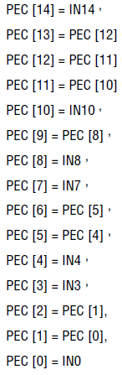
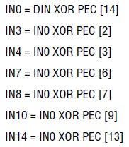
PEC碼
1.初始化PEC:000000000010000(15位元)
2.
3.
4.返回第二步驟直到所有數據都被轉移再其LSB加一個0

Slide 11

主動平衡流程圖

Slide 12
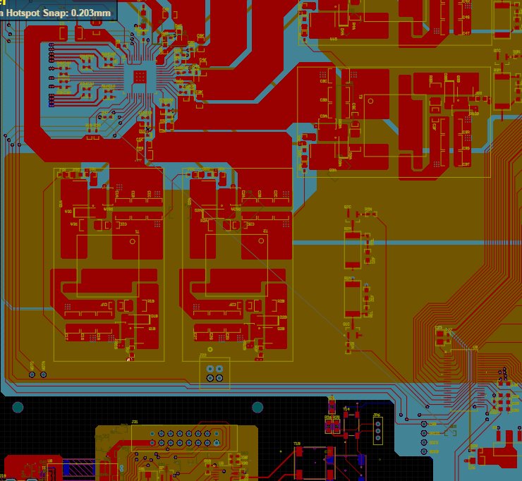
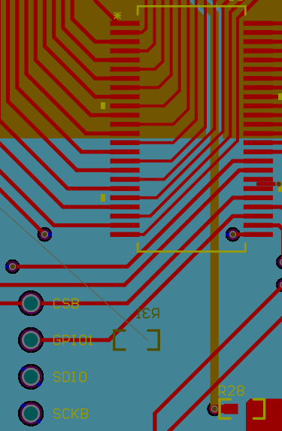
主動平衡如何運作
利用GPIO3(CSB)、GPIO4(SDIO)、GPIO5(SCKB) 來傳資料

Slide 13
主動平衡三個指令
1.WRCOMM (寫資料)
2.RDCOMM (讀資料)
3.STCOMM (啟動SPI通訊)

Slide 14
主動平衡三個指令(一)
WRCOMM
廣播命令 | 地址命令
0x07 0x21 pec1 pec2 | 0x87 0x21 pec1 pec2
一起動作 | 分別動作
廣播命令
依序傳入要的功能、充放電指令和CRC以及其 PEC1、PEC2
0 | 0 | 0 | 0 | 0 | 1 | 1 | 1
0 | 0 | 1 | 0 | 0 | 0 | 0 | 1
地址命令
1 | a3 | a2 | a1 | a0 | 1 | 1 | 1
0 | 0 | 1 | 0 | 0 | 0 | 0 | 1

Slide 15
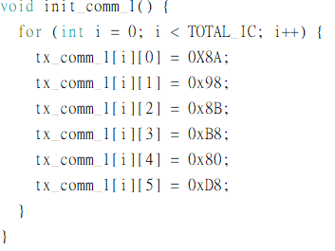
主動平衡三個指令(一)
1.兩組8bit為一個單位(16位元)
2.第一組的前四個bit和第二組的後四個bit控制CSB
中間為傳入的資料
第一筆資料3300的功能
1 | 0 | 1 | 0 | 1 | CMDA | CMDB | 奇偶校驗位
CMDA | CMDB | 功能
0 | 0 | 寫命令
0 | 1 | 讀命令
1 | 0 | 讀狀態
1 | 1 | 執行平衡

Slide 16
主動平衡三個指令(一)
後面的12個bit為充放電資料
最後4個bit為crc碼
D1A | D1B | D2A | D2B | D3A | D3B | D4A | D4B | D5A | D5B | D6A | D6B | CRC3 | CRC2 | CRC1 | CRC0
A | B
0 | 0 | 無
0 | 1 | 非同步放電
1 | 0 | 同步放電
1 | 1 | 充電

Slide 17
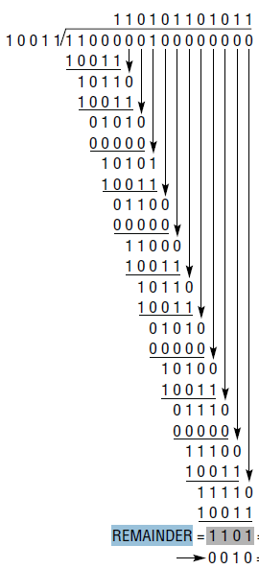
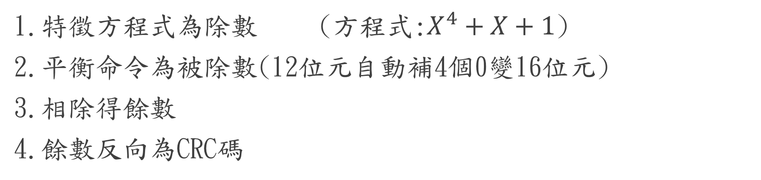
CRC碼之撰寫(錯誤)
特徵方程式為除數 (方程式:$X^{4}+X+1$)
平衡命令為被除數(12位元自動補4個0變16位元)
相除得餘數
餘數反向為CRC碼

Slide 18
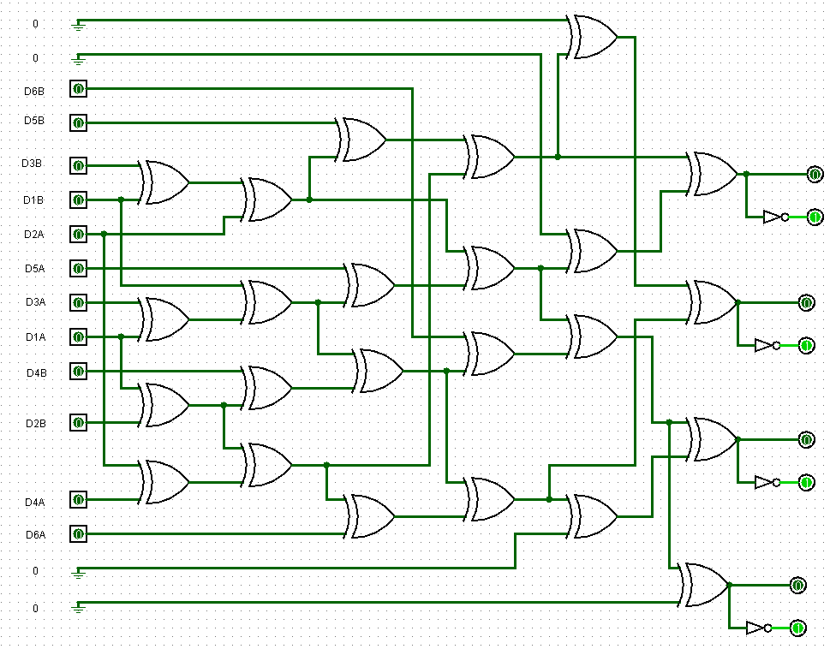
CRC碼之撰寫(正確)
透過logisim建構CRC碼電路再轉成C語言
CRC_bit3
傳輸電池充放電的資料
CRC_bit2
CRC_bit1
CRC_bit0

Slide 19
主動平衡三個指令(二)
RDCOMM
廣播命令 | 地址命令
0x07 0x22 pec1 pec2 | 0x87 0x22 pec1 pec2
一起動作 | 分別動作
讀取6804-2的COMM暫存器
廣播命令
0 | 0 | 0 | 0 | 0 | 1 | 1 | 1
0 | 0 | 1 | 0 | 0 | 0 | 1 | 0
可以取代WRCOMM的讀取功能(CMDA,CMDB)=(0,1)
地址命令
1 | a3 | a2 | a1 | a0 | 1 | 1 | 1
0 | 0 | 1 | 0 | 0 | 0 | 1 | 0

Slide 20
主動平衡三個指令(三)
STCOMM
廣播命令 | 地址命令
0x07 0x23 pec1 pec2 | 0x87 0x23 pec1 pec2
一起動作 | 分別動作
廣播命令
發完指令後需要再發送3個8bit的clock
第二次只需再發送2個8bit的clock
0 | 0 | 0 | 0 | 0 | 1 | 1 | 1
0 | 0 | 1 | 0 | 0 | 0 | 1 | 1
地址命令
1 | a3 | a2 | a1 | a0 | 1 | 1 | 1
0 | 0 | 1 | 0 | 0 | 0 | 1 | 1

Slide 21

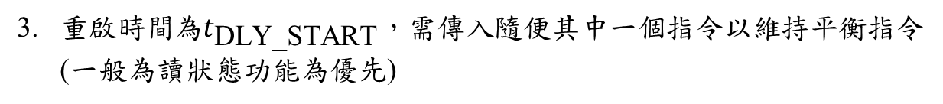
如何傳充放電指令
CMDA | CMDB | 功能
0 | 0 | 寫命令
0 | 1 | 讀命令
1 | 0 | 讀狀態
1 | 1 | 執行平衡
將模式轉到執行平衡功能
執行時間大約為1～2(s)
重啟時間為$t_{\text{DLY}\text{_}\text{START}}，$需傳入隨便其中一個指令以維持平衡指令(一般為讀狀態功能為優先)
$t_{\text{DLY}\text{_}\text{START}}$=2ms

Slide 22
Thanks For Your Attention !

